Slide 1
Pole elektryczne wokół naładowanego koła

Slide 2
Opis fizyczny problemu
Mamy do dyspozycji dwuwymiarowe koło, które naładowane jest ze stałą gęstością powierzchniową σ. Naszym zadaniem jest:
zaproponowanie algorytmu całkowania wartości potencjału w danym punkcie
sprawdzenie jak otrzymana wartość zależy od sposobu podziału koła na fragmenty
obliczenie natężenia pola elektrycznego
przygotowanie wykresów przedstawiających rozkłady obu tych wartości wokół koła
obliczenie od jakiej wartości Rz, wartość potencjału jest taka jak dla pojedynczego punktu

Slide 3
Podejście numeryczne
Aby obliczyć potencjał koła naładowanego jednorodnym ładunkiem o gęstości powierzchniowej σ należy wykonać podwójną całkę. Pierwsza jest to całka o granicach 0 do 2π. Po jej wykonaniu otrzymujemy potencjał pierścienia. Koło może być podzielone na nieskończenie wiele pierścieni o nieskończenie małych grubościach zatem kolejnym krokiem jest całkowanie po promieniu koła - są to granice całkowania od 0 do R.
Wartości, dla których będą przeprowadzane obliczenia:
promień - r = 5 m
całkowity ładunek koła - Q = 10⁻⁹ C

Slide 4
Z tego wynika, że wartość potencjału w dowolnym punkcie przestrzeni jest równa:
kQ
V(r) =
r
Natężenie pola elektrycznego E możemy obliczyć ze wzoru:
kQ
E =
r²
gdzie:
k - stała elektrostatyczna - 9 · 10⁹ [N·m²·C²]
Q - ładunek w danym punkcie [C]
r - odległość badanego punktu od środka koła [m]

Slide 5
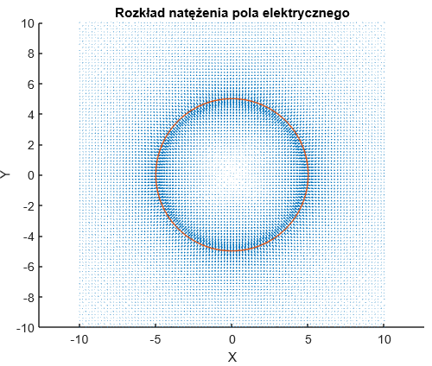
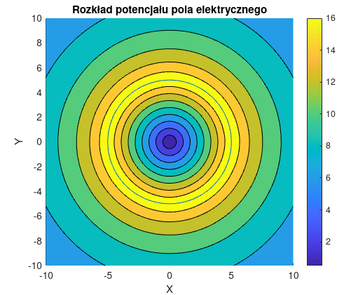
Wykresy

Slide 6
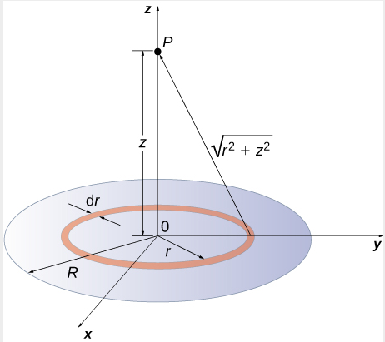
W jakiej odległości Rz potencjał koła można przybliżyć potencjałem pojedynczego ładunku?
Całkę omawianą wcześniej można wykorzystać również do znalezienia wartości potencjału w odległości Rz w płaszczyźnie z od środka koła. Dla porównania należy wziąć wzór na potencjał ładunku punktowego w odległości:
Vp = k2πσ(√(z² + R²) - √z²)
Po podstawieniu serii próbnych wartości Rz z przedziału od 1 do 30 metrów otrzymujemy odpowiedni wykres:

Slide 7
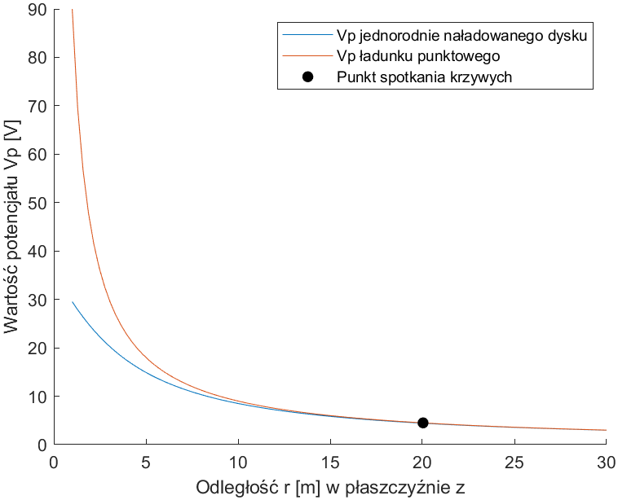
Na wykresie widać, że sumaryczne potencjały wraz z zwiększaniem odległości zbiegają się i przy odległości 20 m można uznać, że potencjał koła można przybliżyć wartością potencjału dla ładunku punktowego.

Slide 8
Dziękujemy za uwagę!
Daniel Kawecki, Mateusz Starczyk, Ignacy Żywalewski

